Slide 1
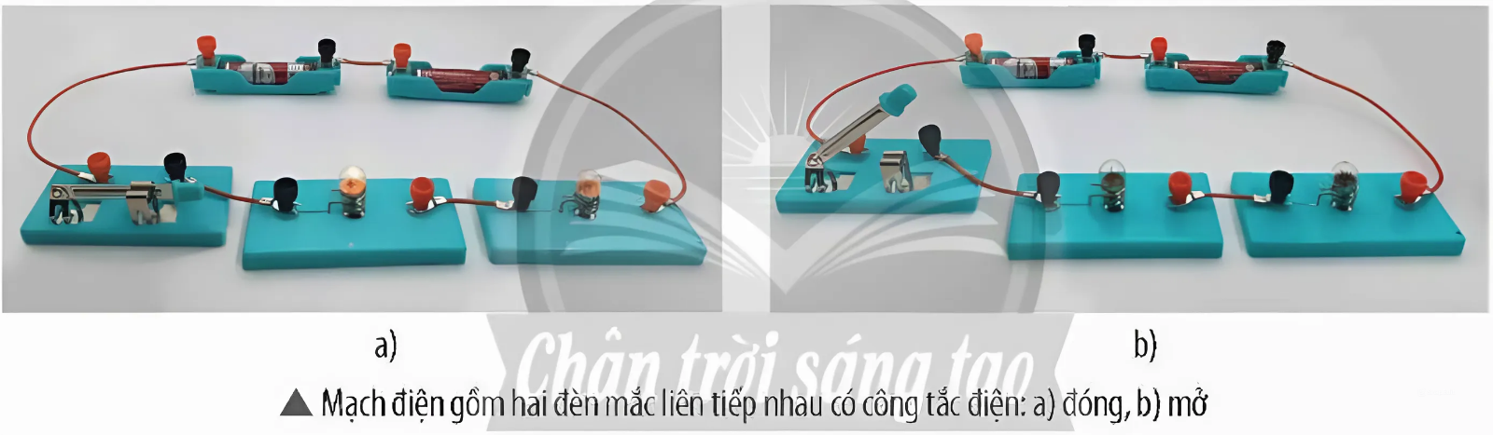
Vì sao khi đóng hoặc mở công tắc điện thì cả hai đèn trong mạch điện ở hình bên dưới cùng sáng hoặc cùng tắt? Nếu một trong hai đèn bị hỏng thì đèn kia còn sáng không?

Slide 2

Bài 4:
ĐOẠN MẠCH NỐI TIẾP
Giáo viên:

Slide 3
NỘI DUNG BÀI HỌC
Đoạn mạch nối tiếp
II. Cường độ dòng điện trong
đoạn mạch nối tiếp
III. Điện trở tương đương của
đoạn mạch nối tiếp

Slide 4

I. ĐOẠN MẠCH NỐI TIẾP

Slide 5

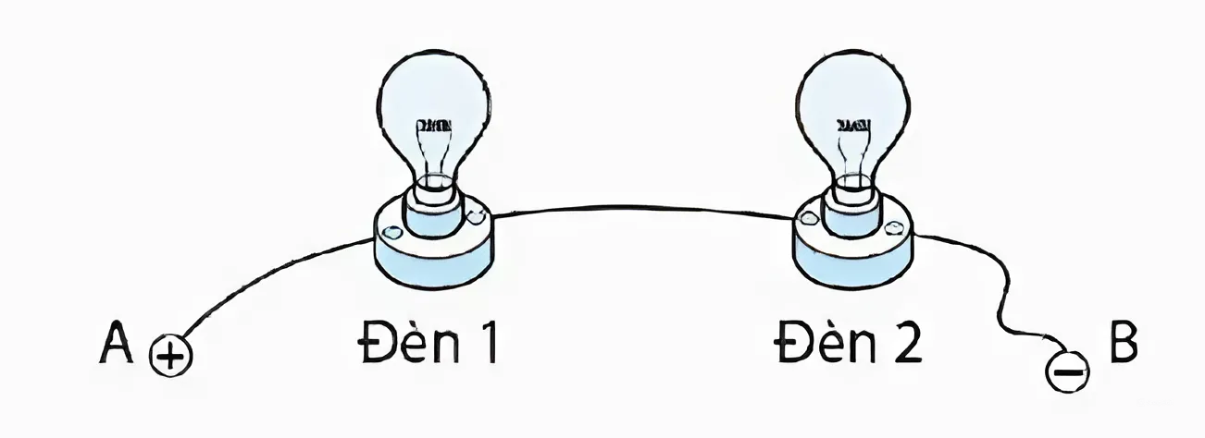

I. ĐOẠN MẠCH NỐI TIẾP
Là đoạn mạch gồm các thiết bị điện mắc liên tiếp nhau
Sơ đồ mạch điện
Đèn 1
Đèn 2
+
-
A
B

Slide 6


I. ĐOẠN MẠCH NỐI TIẾP
Vẽ sơ đồ một đoạn mạch điện gồm ba điện trở mắc nối tiếp.
+
R₁
R₂
R₃
-
A
B

Slide 7

II. CƯỜNG ĐỘ DÒNG ĐIỆN TRONG ĐOẠN MẠCH NỐI TIẾP

Slide 8
II. CƯỜNG ĐỘ DÒNG ĐIỆN TRONG ĐOẠN MẠCH NỐI TIẾP
THÍ NGHIỆM 1
Chuẩn Bị
Nguồn điện một chiều
K
_
+
Công tắc
R = 10 Ω
R_{b}
Biến trở R_{max} = 20 Ω
R
A
A₁
A₂
3 ampe kế (GHĐ 1 A, ĐCNN 0,02 A)

Slide 9
II. CƯỜNG ĐỘ DÒNG ĐIỆN TRONG ĐOẠN MẠCH NỐI TIẾP
THÍ NGHIỆM 1
Tiến hành thí nghiệm
Lắp mặch điện như hình
K
_
+
Đặt U = 6 V
Bật nguồn, đóng K
R_{b}
Điều chỉnh R_{b1} = 5 Ω
Ghi giá trị các ampe kế
R
A
A₁
A₂
Lặp lại bước 2 với R_{b2} = 10 Ω và R_{b3} = 15 Ω

Slide 10
Quan sát và trả lời câu hỏi
1. Hoàn thành bảng sau:
Lần đo | Số chỉ ampe kế
 | I (A) | I₁ (A) | I₂ (A)
1 (R_{b1} = 5 Ω)
2 (R_{b2} = 10 Ω)
3 (R_{b3} = 15 Ω)
2. Nêu nhận xét về cường độ dòng điện chạy trong mạch chính và cường độ dòng điện chạy qua từng điện trở.

Slide 11
GIẢI
1.
Lần đo | Số chỉ ampe kế
 | I (A) | I₁ (A) | I₂ (A)
1 (R_{b1} = 5 Ω) | 0,4 | 0,4 | 0,4
2 (R_{b2} = 10 Ω) | 0,3 | 0,3 | 0,3
3 (R_{b3} = 15 Ω) | 0,24 | 0,24 | 0,24
2. Khi giá trị các điện trở tăng dần, cường độ dòng điện chạy trong mạch chính I và cường độ dòng điện chạy qua từng điện trở I₁, I₂ giảm dần theo và có giá trị như nhau.

Slide 12
II. CƯỜNG ĐỘ DÒNG ĐIỆN TRONG ĐOẠN MẠCH NỐI TIẾP
Trong đoạn mạch gồm 2 điện trở mắc nối tiếp, cường độ dòng điện có giá trị như nhau tại mọi điểm
I = I₁ = I₂
Tương tự với đoạn mạch gồm nhiều điện trở R₁​,R₂​,...R_{n}​ mắc nối tiếp
I = I₁ = I₂ = .... = I_{n}

Slide 13

III. ĐIỆN TRỞ TƯƠNG ĐƯƠNG CỦA ĐOẠN MẠCH NỐI TIẾP

Slide 14
Điện trở tương đương là gì?

Slide 15
Điện trở tương đương
Điện trở tương đương R_{tđ} của một đoạn mạch gồm các điện trở là điện trở có thể thay thế cho đoạn mạch này, sao cho với cùng hiệu điện thế thì cường độ dòng điện chạy qua đoạn mạch vẫn có giá trị như trước.
+
R₁
R₂
R₃
-
A
B

Slide 16
II. CƯỜNG ĐỘ DÒNG ĐIỆN TRONG ĐOẠN MẠCH NỐI TIẾP
Trong đoạn mạch gồm 2 điện trở mắc nối tiếp, điện trở tương đương R_{tđ}
R_{tđ} = R₁ + R₂
Tương tự với đoạn mạch gồm nhiều điện trở R₁​,R₂​,...R_{n}​ mắc nối tiếp
R_{tđ} = R₁ + R₂ + .... + R_{n}

Slide 17

VẬN DỤNG

Slide 18

Câu 1: Phát biểu nào sau đây là đúng khi nói về cường độ dòng điện trong đoạn mạch mắc nối tiếp
A. Trong đoạn mạch mắc nối tiếp, cường độ dòng điện qua vật dẫn sẽ càng lớn nếu điện trở vật dẫn đó càng nhỏ.
B. Trong đoạn mạch mắc nối tiếp, cường độ dòng điện qua vật dẫn sẽ càng lớn nếu điện trở vật dẫn đó càng lớn.
C. Cường độ dòng điện ở bất kì vật dẫn nào mắc nối tiếp với nhau cũng bằng nhau.
D. Trong đoạn mạch mắc nối tiếp, cường độ dòng điện qua các vật dẫn không phụ thuộc vào điện trở các vật dẫn đó.

Slide 19
Câu 2: Trong đoạn mạch mắc nối tiếp, hiệu điện thế giữa hai đầu đoạn mạch
Bằng tổng các hiệu điện thế của các điện trở thành phần.
B. Bằng hiệu các hiệu điện thế của các điện trở thành phần.
C. Bằng các hiệu điện thế của các điện trở thành phần .
D. Luôn nhỏ hơn tổng các hiệu điện thế của các điện trở thành phần.

Slide 20
Có ba điện trở R₁ = 15Ω, R₂ = 25Ω, R₃ = 20Ω. Mắc ba điện trở này nối tiếp với nhau rồi đặt vào hai đầu đoạn mạch hiệu điện thế U = 90V.
Câu 3: Cường độ dòng điện trong mạch có thể nhận giá trị
I = 6A. B. I = 1,5A.
C. I = 3,6A. D. I = 4,5A.
Câu 4: Để dòng điện trong mạch giảm đi chỉ còn một nửa, người ta mắc thêm vào mạch một điện trở R₄. Điện trở R₄ có thể nhận giá trị nào trong các giá trị sau đây.
R₄ = 60Ω B. R₄ = 25Ω
C. R₄ = 20Ω D. R₄ = 15Ω

Slide 21
Cho hai điện trở R₁ = 12 Ω và R₂ = 18Ω được mắc nối tiếp với nhau.
Câu 5: Điện trở tương đương R₁₂ của đoạn mạch đó có thể nhận giá trị nào trong các giá trị sau?
R₁₂ = 12 Ω B. R₁₂ = 18Ω
C. R₁₂ = 6Ω D. R₁₂ = 30 Ω
Câu 6: Mắc nối tiếp thêm R₃ = 20Ω vào đoạn mạch trên, thì điện trở tương đương của đoạn mạch mới là
R₁₂₃ = 32Ω B. R₁₂₃ = 38Ω
C. R₁₂₃ = 26Ω D. R₁₂₃ = 50 Ω

Slide 22
Người ta chọn một số điện trở loại 2Ω và 4Ω để nối tiếp thành đoạn mạch có điện trở tổng cộng là 16Ω.
Câu 7: Trong các phương án nào sau đây, phương án nào sai?
A. Chỉ dùng 8 điện trở loại 2Ω.
B. Dùng 1 điện trở 4Ω và 6 điện trở 2Ω.
C. Dùng 2 điện trở 4Ω và 2 điện trở 2Ω
D. Chỉ dùng 4 điện trở loại 4Ω
Câu 8: Trong các phương án sau đây, phương án nào không phù hợp?
A. Dùng 2 điện trở 4Ω và 4 điện trở 2Ω
B. Dùng 3 điện trở 4Ωvà 2 điện trở 2Ω
C. Chỉ dùng 4 điện trở 4Ω
D. Dùng 2 điện trở 4Ω và 2 điện trở 2Ω

Slide 23
Câu 9. Vì sao khi đóng hoặc mở công tắc điện thì cả hai đèn trong mạch điện ở hình bên dưới cùng sáng hoặc cùng tắt? Nếu một trong hai đèn bị hỏng thì đèn kia còn sáng không?

Slide 24
Câu 1. Vì mạch gồm hai đèn mắc nối tiếp. Khi đóng công tắc, mạch kín, dòng điện đi qua cả hai đèn nên hai đèn cùng sáng. Khi mở công tắc, mạch hở, dòng điện không đi qua cả hai đèn nên hai đèn đều không sáng.
Nếu một trong hai đèn bị hỏng thì đèn kia cũng không sáng.

Slide 25
Câu 10. Cho đoạn mạch điện AB như hình bên dưới. Biết R1 = 10 Ω, R2 = 15 Ω, UAB = 12 V.
a) Tính điện trở tương đương của đoạn mạch điện AB.
b) Tính cường độ dòng điện qua mỗi điện trở.
+
R₁
R₂
-
A
B

Slide 26

Lời giải:
a) Điện trở tương đương của đoạn mạch AB là:
R_{tđ} = R₁ + R₂ = 10 + 15 = 25 Ω
b) Cường độ dòng điện qua hai điện trở R1 vàR2 là:
I_{AB} = I₁ = I₂ = $\frac{\text{U}\text{AB}}{\text{R}\text{td}}$ = $\frac{\text{12}}{\text{25}}$ = 0,48A

Slide 27
Thanks you !!!
Giáo viên:

